Slide 1
Країни африки та близького сходу
Хомяк Марія|11-А

Slide 2
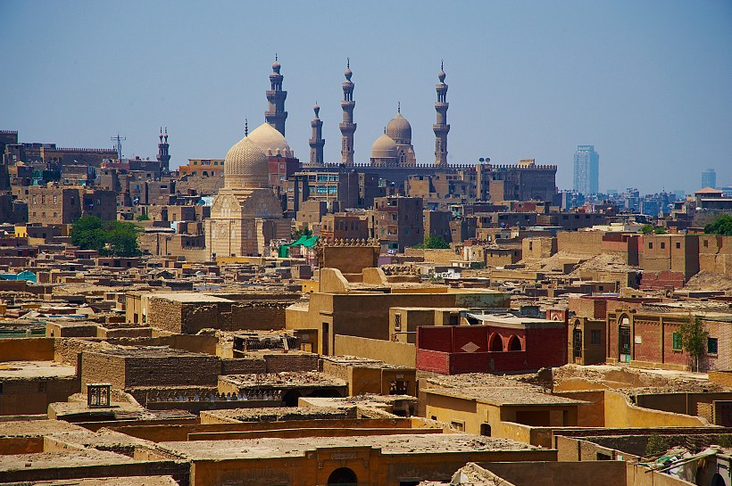
Здобуття незалежності народами континенту.
До другої світової війнив Африці існували лише чотири незалежні держави: Єгипет. Ефіопія, Ліберія та Південно-Африканський Союз. Найбільші колонії в регіоні належали Великій Британії, Франції, Бельгії та Португалії.
Notes:
Вставьте карту своей страны.

Slide 3
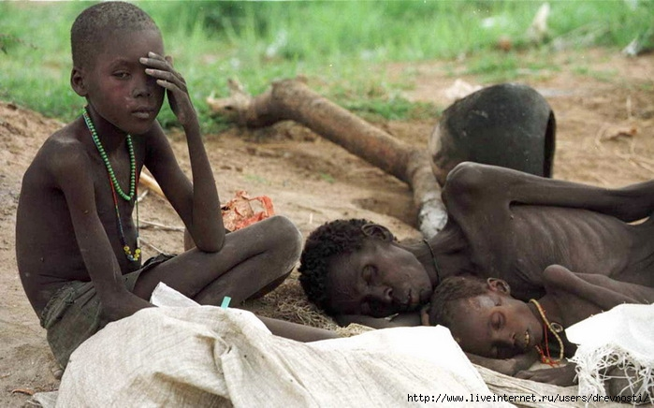
Здобуття незалежності народами континенту.
Тропічна Африка була найвідсталішим в економічному аспекті регіоном світу. Промислової продукції на одну особу виробляють у 10-20 разів менше, аніж в економічно розвинених країнах. Більша частина населення була зосереджена в традиційному секторі виробництва – сільському господарстві, де панували родоплемінні та напівфеодальні відносини.
Notes:
Вставьте картинку, на которой отображается одна из географических особенностей вашей страны.

Slide 4
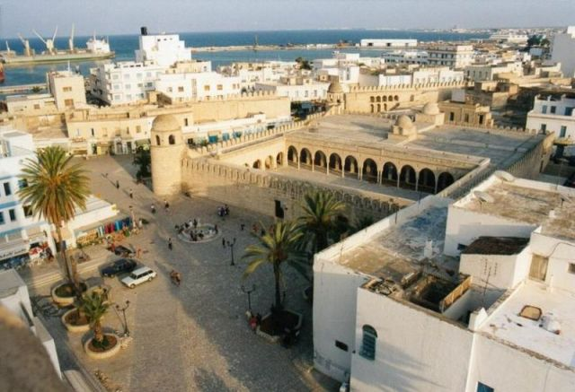
Здобуття незалежності
У 1957 р. здобули незалежність Лівія, Марокко, Туніс. Судан. У 1960-і роки здобули незалежність колишні британські колонії: Нігеря – 1960 р., Таганька - 1961р., Уганда – 1962., Кенія – 1963., Занзібар – 1964р. Того ж року відбулось об’єднання Танганьки та Занзібар в нову державу – Об’єднанну Республіку Танзанію.
Notes:
Вставьте картинку, иллюстрирующую время года в вашей стране.

Slide 5
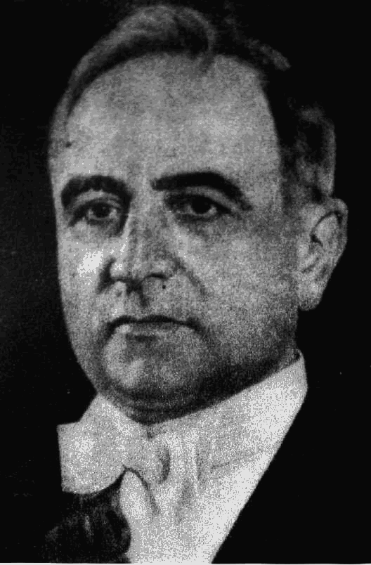
Окружающая среда страны
11 листопада 1975 р. була проголошена Народна Республіка Ангола (НРА) . Першим президентом республіки став керівник МПЛА Агостіньйо Нето. Основна частина опозиційних угруповань відступила на південь країни та незабаром розпочала наступ на столицю. Почалася тривала громадянська війна між урядом та опозиціонерами, очолюваними Ж. Савімбі.
Жонас Савімбі
Notes:
Вставьте картинку животного или растения, характерного для вашей страны.

Slide 6
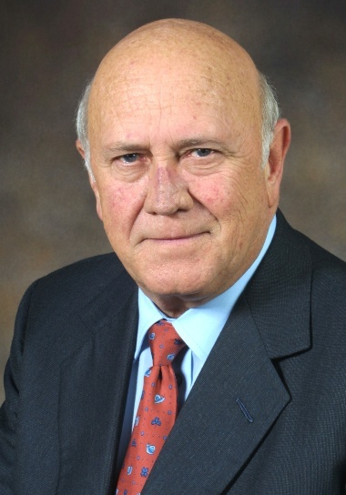
Крах апартеїду на півдні Африки
Після приходу до влади Фредеріка де Клерка, лідера націоналістичної партії, який став у 1989 р. президентом країни, розпочався поступовий демонтаж системи апартеїду. Були скасовані одіозні обмеження для африканького населення, анульовано закон про заборону змішаних шлюбів. Було легалізовано всі опозиційні політичні партії, амністовано багатьох політичних в’язнів.
Notes:
Добавьте на временную шкалу ключевые даты из истории своей страны.

Slide 7
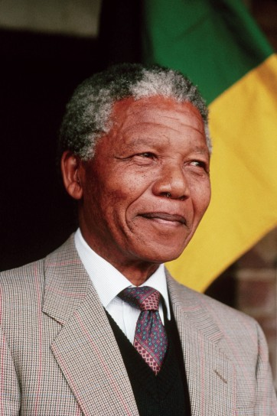
Крах апартеїду на півдні Африки
У квітні 1994 р. у ПАР уперше відбулися вибори до парламенту без расової дискримінації. Президентом ПАР став Нельсон Мандела. Він та його уряд неухильно здійснювали політику примирення, у тому числі через збереження статусу-кво в економічній системі та становища білого населення з одночасним ужиттям масштабних заходів для поліпшення соціально-економічного становища африканського населення країни.
Расскажите о важнейших праздниках, отмечаемых в вашей стране. Сообщите о том, кто и когда их празднует.
Notes:
Вставьте картинку, иллюстрирующую обычай или традицию.

Slide 8
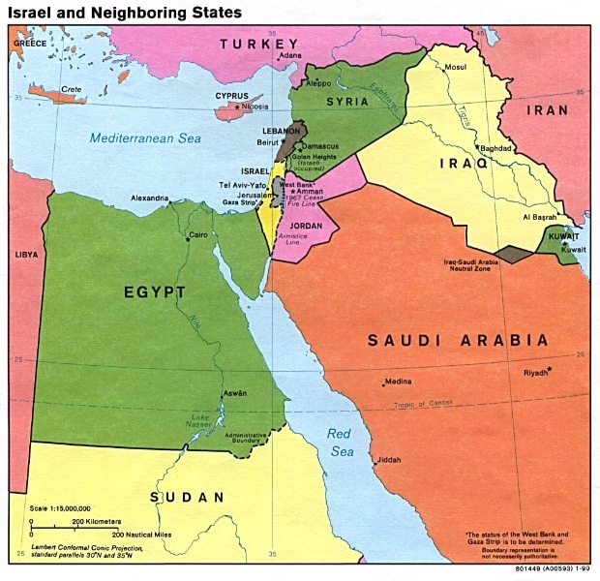
Утворення держави ізраїль
Лише після закінчення Другої світової війни питання про утворення єврейської держави було поставлене перед світовим товариством. США та СРСР підтримала ідею утворення держави Ізраїль. 29 листопада 1947 р. ООН оголосила резолюцію про утворення на території Палестини двох держав: єврейської (56% території) та арабської (43%). Місто Єрусалим оголошувалося міжнародою зоною.
Notes:
Вставьте портрет руководителя своей страны.

Slide 9
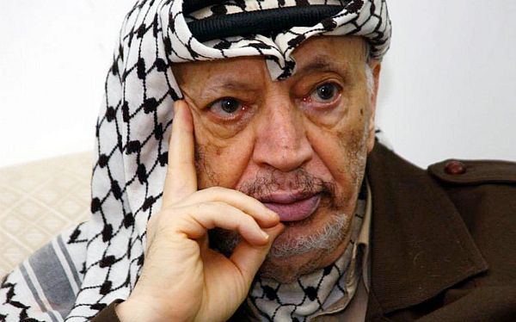
Близькосхідна проблема та шляхи її врегулювання
Сусідські арабські країни не визнали державу Ізраїль і відразу оголосили їй війну. 15 травня 1948 р. їхні об’єднані сили розпочали воєнні дії. Ізраїль та Арабські країни воювали п’ять разів. Варто зазначити. Що серцевиною всіх цих кривавих конфліктів є палестинська проблема. У 1964 р. була створена Організація визволення Палестини (ОВП), головою якої з 1969 р. став Ясир Арафат.
Объясните, какие товары производятся в вашей стране, и какие услуги предоставляются. Каким образом люди зарабатывают себе на жизнь и обеспечивают свои семьи?
Notes:
Вставьте рисунок, иллюстрирующий какую-нибудь отрасль экономики вашей страны.

Slide 10
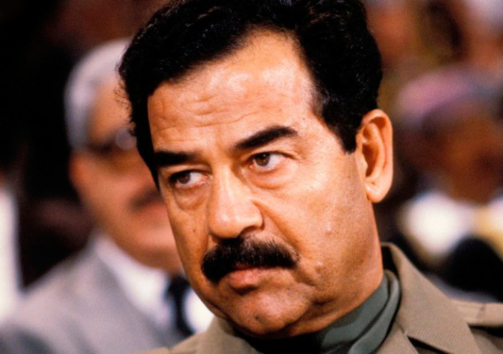
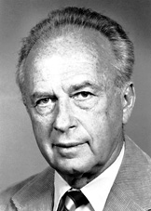
Близькосхідна проблема та шляхи її врегулювання
Процес близькосхідного врегулювання конфлікту набув подальшого розвитку в жовтні 1994 р., після того як мирний договір між Ізраїлем та Йорданією підписали прем’єр-міністр Їзраїлю Іцхак Рабин і король Йорданії Хусейн.
Сообщите о достопримечательностях своей страны, которые могут быть привлекательны для иностранцев.
Notes:
Вставьте картинку, относящуюся к одному из пунктов описания страны.

Slide 11
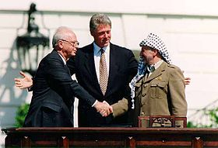
Наступний прем’єр-міністр Ізраїлю Єгуд Барак, запропонував значні поступки палестинцям, аби підписати з ними широкомасштабний мирний договір. Улітку 200 р. арабсько-ізраїльські перемовини відбувалися за активного сприяння американського президента Б. Клінтона. Однак домовленості досягнуто не було. Близькосхідний конфлікт нині ще не вирішений.

Slide 12
Дякую за увагу!

